Slide 1


Crazy Customs vol.3
SIL и немного JS edition
Шеховцов Андрей

Slide 2

- ВАЖНО!
Некоторые действия официально не одобрены Atlassian, и производились на свой страх и риск.
Приветствуется дискуссия и ваши советы, если вы делали что-то подобное.

Slide 3
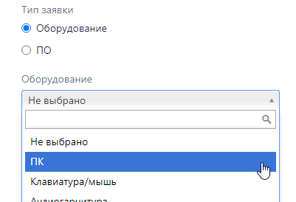

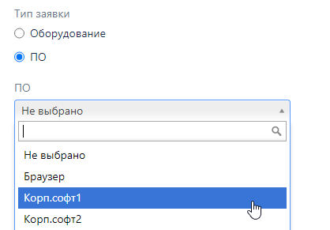
1. Динамическая форма заявки SD
Используем механизм живых полей PowerScripts на форме заявки SD.

Slide 4
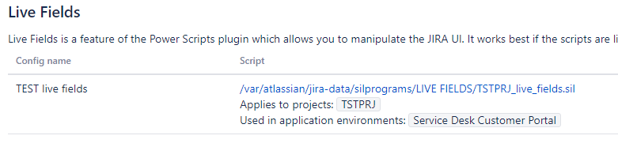
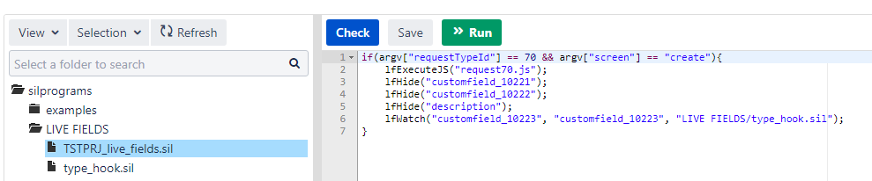
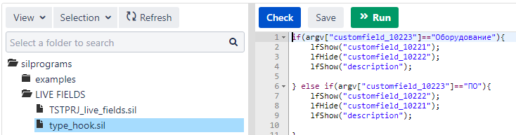
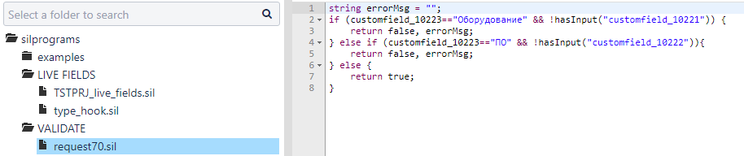
1. Как повторить
+JS
AJS.$("#content > div > div.aui-page-panel-inner.cv-page-body-inner > div > div > form > div:nth-child(5) > label > span").hide()
AJS.$("#content > div > div.aui-page-panel-inner.cv-page-body-inner > div > div > form > div:nth-child(6) > label > span").hide()

Slide 5
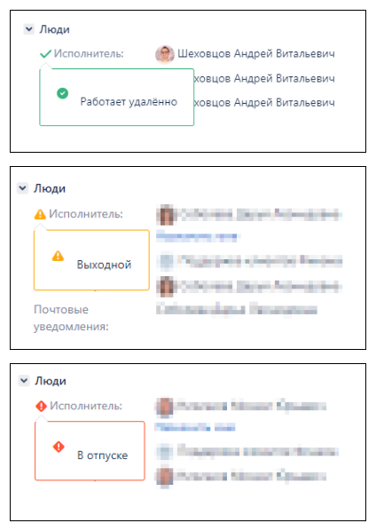
2. Статус исполнителя, рассылка о задачах с исполнителями в отпусках
Как реализовать?
lfShowFieldMessage("assignee", "Работает удалённо", "SUCCESS");
lfShowFieldMessage("assignee", "В отпуске", "ERROR");
lfShowFieldMessage("assignee", "Выходной", "WARNING");
Принцип – при открытии экрана view, через скрипт живых полей формируется запрос во внешнюю БД, который возвращает «код присутствия/отсутствия». В зависимости от значения этого кода показываем соответствующее сообщение.
+ можно использовать lfwatch чтобы при изменении исполнителя посылался такой же запрос и отображалась актуальная информация.

Slide 6
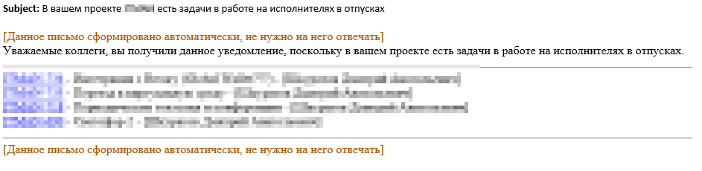
2. Рассылка
Как реализовать?
Пишем скрипт и вставляем в шедулер!
string[] allprj=allProjects();
for (string b in allprj){
string [] keys = selectIssues("project = "+b+" AND status=\"In progress\"");
string[] assignees;
for (string c in keys){
string sqlDo = “строка запроса с передачей даты и логина" ;
string [] results = sql(“наша БД", sqlDo);
number stat = results[X]; // номер элемента с кодом в полученном массиве
if (“код отпуска”){
assignees=addElementIfNotExist(assignees,%c%.assignee);
}
}
if (isNotNull(assignees)){
string PM=projectPM(b);
string PMmail=userEmailAddress(PM);
string[] to={PMmail};
string[] body;
body=addElement(body, "<html>");
body=addElement(body, "<body>");
body=addElement(body, "<font size = 1em color = #b35900>[Данное письмо сформировано автоматически, не нужно на него отвечать]</font><br>Уважаемые коллеги, вы получили данное уведомление, потому что в вашем проекте есть задачи в работе на исполнителях в отпусках.<hr>");
for (string d in assignees){
string [] keys1 = selectIssues("project = "+b+" AND status=\"In progress\" AND assignee="+d);
for (string e in keys1){
body=addElement(body,"<a href=\"https://jira.ru/browse/"+e+"\">"+e+"</a>"+" - "+%e%.summary+" - ["+userFullName(d)+"]<br>");
}
}
body=addElement(body, "<hr><font size = 1em color = #b35900>[Данное письмо сформировано автоматически, не нужно на него отвечать]</font>");
body=addElement(body, "</body>");
body=addElement(body, "</html>");
string body1=join(body, "");
sendEmail(to, {}, "В вашем проекте "+b+" есть задачи в работе на исполнителях в отпусках", body1);
}
}

Slide 7
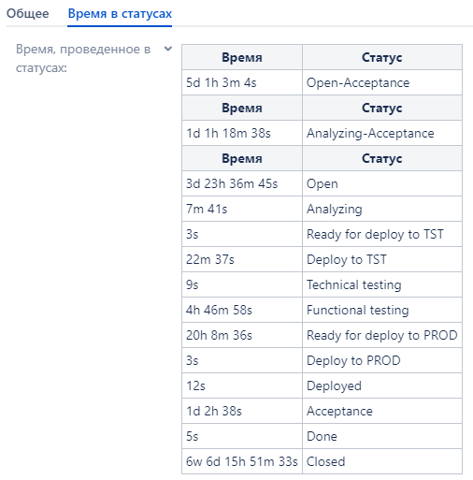
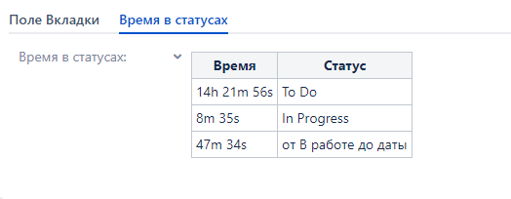
3. Рисуем таблички с нахождением задачи в статусах
Есть скрипт в библиотеке Cprime:
https://bitbucket.cprime.io/projects/CAP/repos/sil-script-library/browse/Functions/function_TimeSpentInStatus.sil?at=a2cf0357b21&until=a2cf0357b21564dedd674f2e2cb32a66eccc8386
Доработаем:

Slide 8
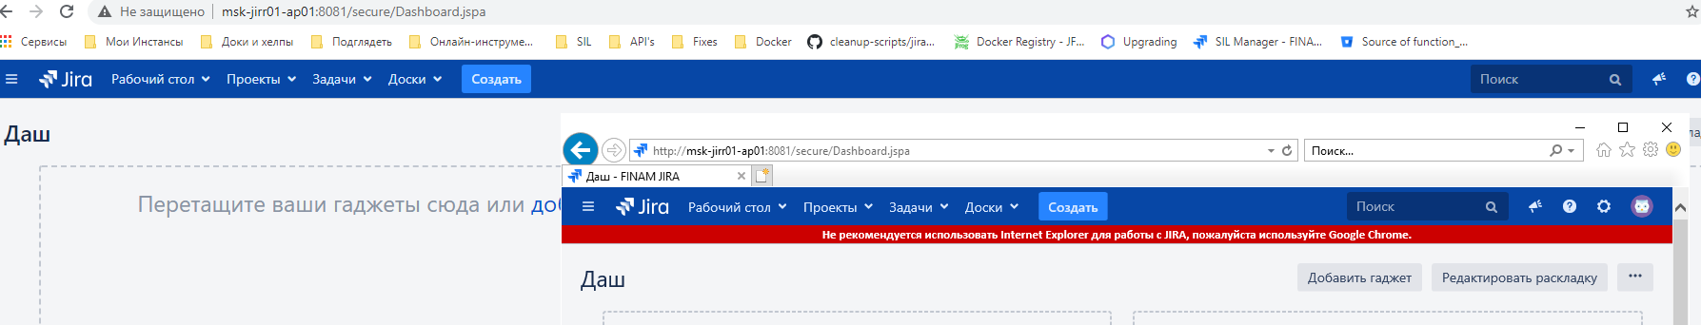
4. Сообщаем о ненужности IE
<script type="text/javascript">
$(window).on("load", function() {
var container_block;
var block_to_insert
block_to_insert = document.createElement( 'div' )
if((navigator.userAgent.indexOf("MSIE") != -1 ) || (!!document.documentMode == true )) //IF IE > 10
{
block_to_insert.innerHTML = '<div style="color: white; font-size: 13px; font-weight: 600; background: #cc0000; font-family: calibri">Не рекомендуется использовать Internet Explorer для работы с JIRA, пожалуйста используйте Google Chrome.</div>';
container_block = document.getElementById( "header" );
container_block.appendChild( block_to_insert );
block_to_insert.style.textAlign = "center";
}
});
</script>

Slide 9

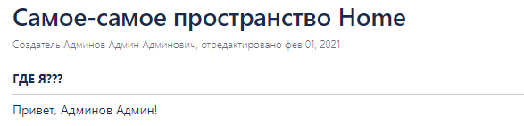
5. Как поздороваться с пользователем на странице Конфлюенс?
Используем Powerscripts for Conluence! (он бесплатный)
Макрос Sil inline script:
number n = lastIndexOf(currentUserFullName(), " ");
return "Привет, " + chop(currentUserFullName(), n) + "!";
https://marketplace.atlassian.com/apps/1219507/power-scripts-for-confluence?hosting=server&tab=overview
И всё! Наша страница в Конфлюенс теперь не просто информативна, но и доброжелательна!

Slide 10
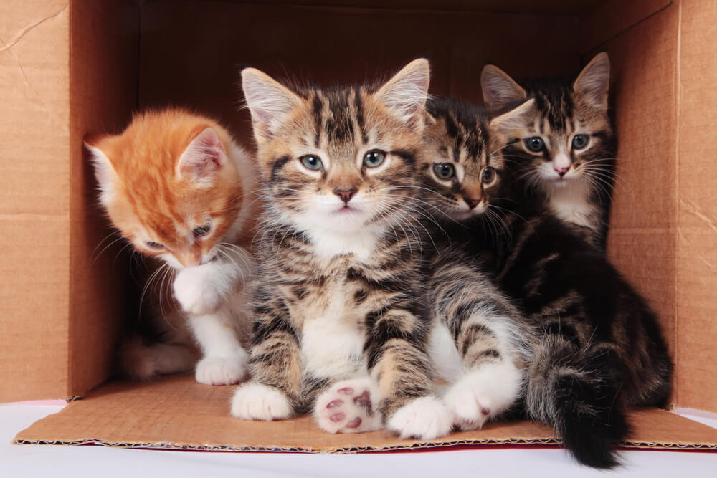
Спасибо!
Вопросы?
Вот тут прекрасные коты - https://t.me/SILsupport
Они на всё ответят!

